Slide 1



INFORMATICA PARA NO INFORMATICOS
CONOCIENDO LOS MAS DE 200 RIESGOS DE TI

Slide 2
El Sistema de Gestión de la Seguridad de la Información
Es necesario establecer el contexto en donde la Tecnología Informática (en adelante TI) se desenvuelve, identificar los riesgos desarrollando para ellos planes para su tratamiento para implementar los planes de remediación y las implementaciones de las oportunidades de mejora que eventualmente puedan surgir de este proceso.
2

Slide 3
El Sistema de Gestión de la Seguridad de la Información
Las actividades relacionadas con TI llevan implícitos una serie de riesgos inherentes que deben ser analizados con el objeto de determinar el nivel de riesgo residual al que se encuentra expuesto el Banco y si el mismo resulta aceptable o bien si se decide enfrentar la situación con una respuesta determinada.
3

Slide 4

El Sistema de Gestión de la Seguridad de la Información
Los procesos de negocio y de soporte sustentan su actividad sobre los sistemas de información .
El mejor o peor funcionamiento que se verifique en cada uno de los procesos y subprocesos de TI necesariamente va a tener impacto sobre los mismos.
En un extremo, pueden llegar a perjudicar el desarrollo de los procesos de negocio generando eventualmente pérdidas operativas derivadas de errores, fallos de los procesos, entre otros factores distorsivos.
4

Slide 5
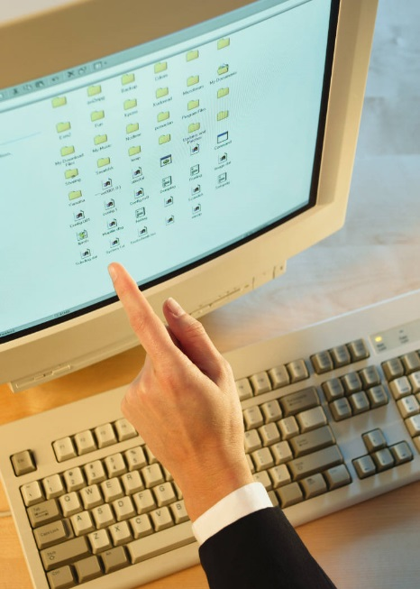

El Sistema de Gestión de la Seguridad de la Información
Para que la gestión de TI tenga éxito en satisfacer los requerimientos del negocio, es necesario implantar un sistema de control interno inserto en un marco de trabajo tal que permita:
Establecer un vínculo con los requerimientos del negocio
Organizar las actividades de TI en un modelo de procesos generalmente aceptado
Identificar y clasificar los activos de información (informáticos y no informáticos) a ser utilizados
Definir los objetivos de control a ser considerados
5

Slide 6

La gestión de riesgos en el SGSI
Debe tenerse en cuenta el impacto económico de los riesgos identificados de modo tal que sea posible medir el impacto en términos del grado de daño o de costos a la organización causados por un evento de seguridad considerando:
El nivel de criticidad del activo de la información involucrado en el evento.
Los posibles perjuicios causados por la pérdida total o parcial de la confidencialidad, integridad y disponibilidad.
Las operaciones internas o con terceras partes que puedan llegar a ser afectadas por la producción del evento.
6

Slide 7
La gestión de riesgos en el SGSI
Las posibles pérdidas de negocio y financieras que el evento puede provocar.
La alteración de los planes de negocios de la Entidad.
Los daños reputacionales.
El posible incumplimiento de requisitos legales, reglamentarios o contractuales.
7

Slide 8
Análisis de riesgo de los activos de la información
Los activos de la información están expuestos a diversas amenazas.
Una amenaza es una circunstancia o hecho determinado que tiene en sí y por sí el potencial necesario como para dañar un activo de la información en forma total o parcial.
8

Slide 9
Análisis de riesgo de los activos de la información
Las amenazas pueden tener origen en:
Un acto natural.
Una acción humana.
9

Slide 10
Análisis de riesgo de los activos de la información
Y pueden ser de tres tipos distintos:
Accidentales.
Deliberadas.
Ambientales.
10

Slide 11

Análisis de riesgo de los activos de la información
No debe perderse de vista que una amenaza puede afectar a más de un activo y presentar diferentes niveles de impacto según sean los activos alcanzados por la misma (ej. Inundación del centro de procesamiento de datos, pérdida del suministro eléctrico, etc.).
11

Slide 12
Análisis de riesgo de los activos de la información
Una vez identificadas las amenazas a los que están expuestos los activos, se deberá identificar las vulnerabilidades que los mismos presentan.
Una vulnerabilidad no es en sí y por sí una fuente inevitable de daño para los activos, se convierte en ello en presencia de una amenaza que esté presente y que pueda explotarla
Analizando las vulnerabilidades y las amenazas podremos determinar los controles necesarios y requeridos para mitigarlas de manera adecuada.
12

Slide 13

Análisis de riesgo de los activos de la información
La norma ISO 27005 en sus anexos brinda ejemplos de amenazas, vulnerabilidades y métodos de evaluación.
Sin embargo lo más importante es que cada Organización personalice su lista de amenazas y vulnerabilidades de acuerdo con su infraestructura tecnológica.
13

Slide 14

Análisis de riesgo de los activos de la información
Debe considerarse como una vulnerabilidad a todo aquel control implementado que ya sea por falla de diseño o por falta de efectividad, no mitigue adecuadamente la amenaza a la que están expuestos uno o más activos de la información.
14

Slide 15

Análisis de riesgo de los activos de la información
Existen vulnerabilidades cuyo tratamiento se hace extensivo a varios activos del mismo o de distinto tipo (dispositivos de control ambiental instalados en el Centro de Procesamiento de Datos cuyo nivel de protección alcanzan por igual a todo el equipamiento del sitio p.ej. detectores de humo – calor).
15

Slide 16
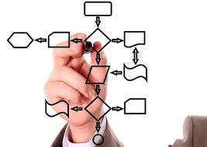
Activi-dad 1
Procesos y sub-procesos de gestión de TI
Planificación y Organización del Area de TI
Marco del SGSI
Planificación de TI
Organización del Area de TI
Monitoreo del Area de TI
Relaciones con Terceras Partes
16

Slide 17
Procesos y sub-procesos de gestión de TI
Adquisición y Mantenimiento de Soluciones Informáticas
Encuadre metodológico del desarrollo propio y de terceras partes
Análisis de los requerimientos de los sectores usuarios
Desarrollo de los requerimientos propios y de terceras partes
Prueba y puesta a punto
17

Slide 18
Procesos y sub-procesos de gestión de TI
Adquisición y Mantenimiento de Soluciones Informáticas
Pase a producción – Control de cambios
Adquisición y mantenimiento de infraestructura tecnológica (Tecnología)
18

Slide 19
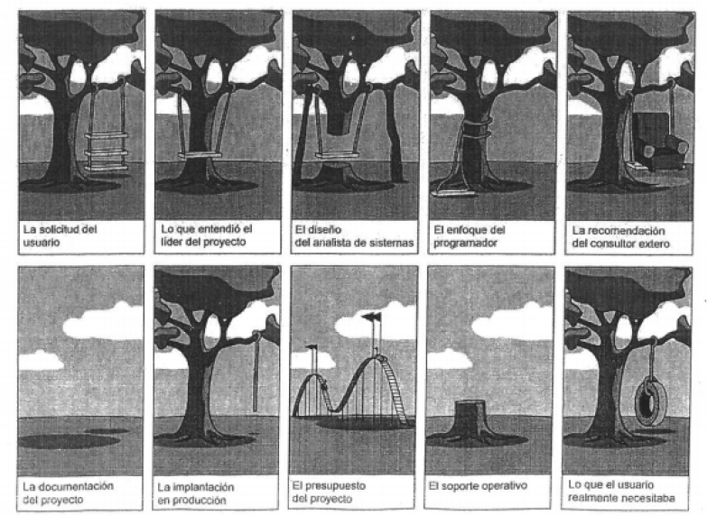
Activi-dad 2
19

Slide 20

¡Muchas gracias por tu atención!
20

